Slide 1
线 性 回 归

Slide 2
引入问题
从本班学生中随机抽取10名学生 ，他们的数学成绩、物理成绩如下：
数学成绩（x）
94
90
86
86
72
70
68
66
64
62
物理成绩（y）
93
90
91
84
75
76
71
70
68
67
数学成绩不是影响物理成绩的唯一因素,它们之间的关系是一种非确定的关系.

Slide 3
相关关系
1．相关关系的概念
当自变量一定时，因变量的取值带有一定的随机性的两个变量之间的关系称为相关关系.
相关关系是非随机变量与随机变量之间的关系，
函数关系是两个非随机变量之间的关系，是一种因果关系，而相关关系不一定是因果关系，
所以相关关系与函数关系不同，其变量具有随机性，因此相关关系是一种非确定性关系 （有因果关系，也有伴随关系）.因此，相关关系与函数关系的异同点如下：
相同点：均是指两个变量的关系 .
不同点：函数关系是一种确定的关系,而相关关系是一种非确定关系,函数关系是自变量与因变量之间的关系，这种关系是两个非随机变量的关系；而相关关系是非随机变量与随机变量的关系．

Slide 4
2．回归分析：
对具有相关关系的两个变量进行统计分析的方法叫做回归分析.
通俗地讲，回归分析是寻找相关关系中非确定性关系的某种确定性.
3．散点图：
表示具有相关关系的两个变量的一组数据的图形叫做散点图.
散点图形象地反映了各对数据的密切程度 粗略地看，散点分布具有一定的规律.

Slide 5
引例问题的散点图
y
物理成绩
90
80
70
数学成绩
60
60
70
80
90
100
x

Slide 6
回归直线
观察与思考：这些点大致在一条直线上，那么，哪条直线最能代表变量x,y之间的关系呢？！
y
物理成绩
90
80
70
60
数学成绩
60
70
80
90
100
x
我们面前的问题是：如何寻求到最能代表变量x,y之间的关系直线！

Slide 7
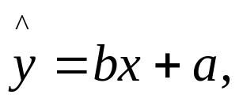
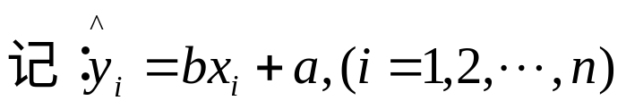
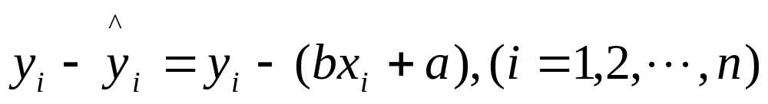
寻求最能代表变量x,y之间的关系直线
设所求的直线方程为：
（其中a、b是待定系数）
得到各个偏差：

Slide 8
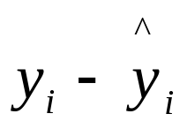
寻求最能代表变量x,y之间的关系直线
显见，偏差
的符号有正有负，若将它们相加会造成相互抵消，
所以它们的和不能代表几个点与相应直线在整体上的接近程度.
故采用n个偏差的平方和．
表示n个点与相应直线在整体上的接近程度．

Slide 9
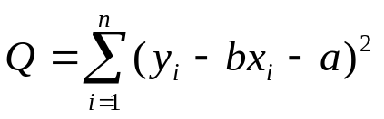
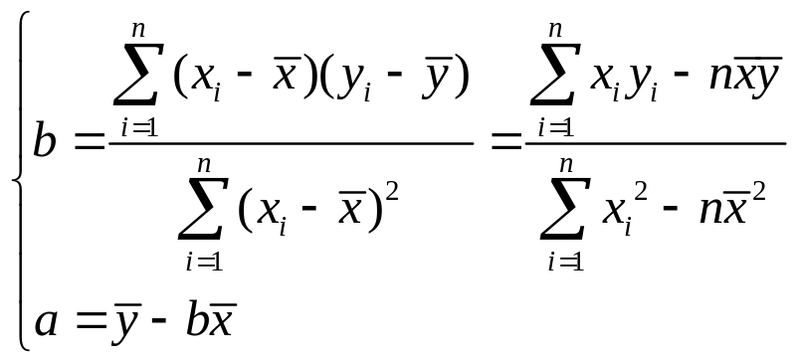
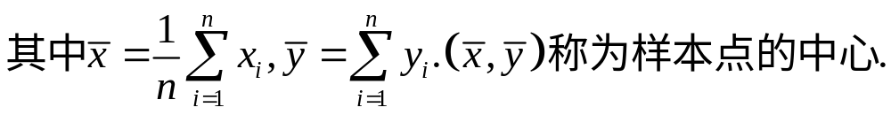
寻求最能代表变量x,y之间的关系直线
上述式子展开后，是一个关于a、b的二次多项式，
应用配方法，可求出使Q为最小值时的a、b的值．即
相应的直线叫做 回归直线，
对两个变量所进行的上述统计分析叫做 回归分析

Slide 10
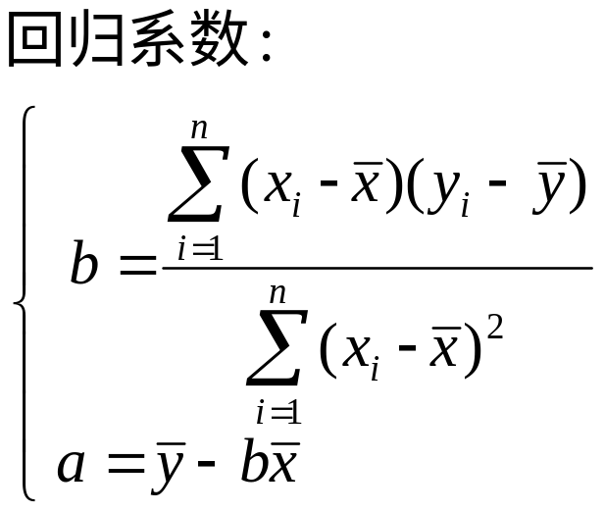
回归系数
回归系数a和b刻画了x与y两个变量之间的变化趋势.

Slide 11
特别指出:
1.对回归直线方程只要求会运用它进行具体计算a、b，求出回归直线方程即可．不要求掌握回归直线方程的推导过程．
2．求回归直线方程，首先应注意到，只有在散点图大致呈线性时，求出的回归直线方程才有实标意义．否则，求出的回归直线方程毫无意义．因此，对一组数据作线性回归分析时，应先看其散点图是否成线性．
3．求回归直线方程，关键在于正确地求出系数a、b，由于求a、b的计算量较大，计算时仔细谨慎、分层进行，避免因计算产生失误．
4．回归直线方程在现实生活与生产中有广泛的应用．应用回归直线方程可以把非确定性问题转化成确定性问题，把“无序”变为“有序”，并对情况进行估测、补充．因此，学过回归直线方程以后，应增强学生应用回归直线方程解决相关实际问题的意识．

Slide 12
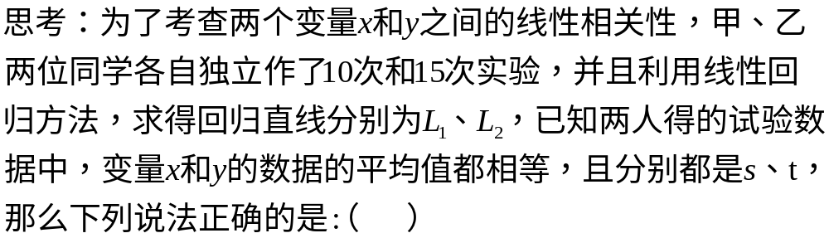

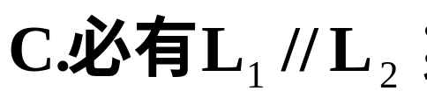
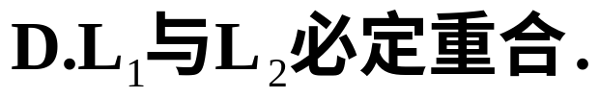
线性相关关系
自变量x取值一定时，因变量y的取值带有一定随机性的两个变量之间的关系可以用一条直线近似地表示
把这样的两个变量之间的关系叫做------线性相关关系.

Slide 13
三、讲解范例：
例1．已知10只狗的血球体积及红血球数的测量值如下：
ｘ | 45 | 42 | 46 | 48 | 42 | 35 | 58 | 40 | 39 | 50
y | 6.53 | 6.30 | 9.25 | 7.50 | 6.99 | 5.90 | 9.49 | 6.20 | 6.55 | 7.72
ｘ（血球体积，ｍｍ），ｙ（血红球数，百万）
(1)画出上表的散点图;
(2)求出回归直线并且画出图形.

Slide 14
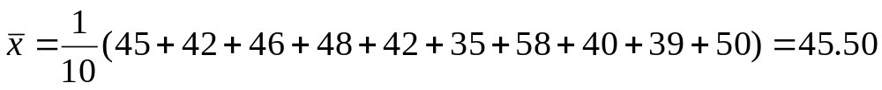
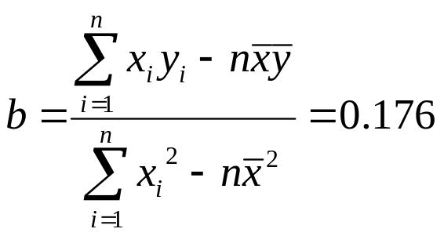



解：（１）见下图
y
10
5
x
30
35
40
45
50
55
（２）
设回归直线为
所以所求回归直线的方程为

Slide 15

例2.给出施化肥量对水稻产量影响的试验数据：
施化肥量x | 15 | 20 | 25 | 30 | 35 | 40 | 45
水稻产量y | 330 | 345 | 365 | 405 | 445 | 450 | 455
(1)画出上表的散点图;(2)求出回归直线并且画出图形

Slide 16
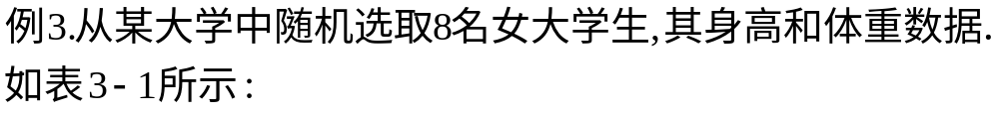
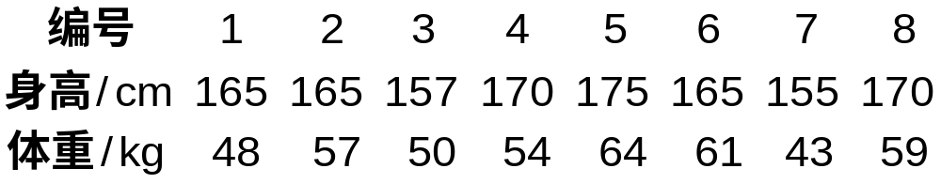
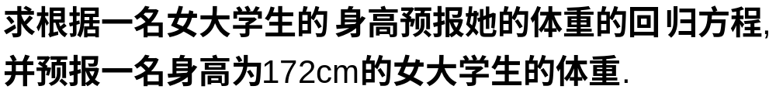

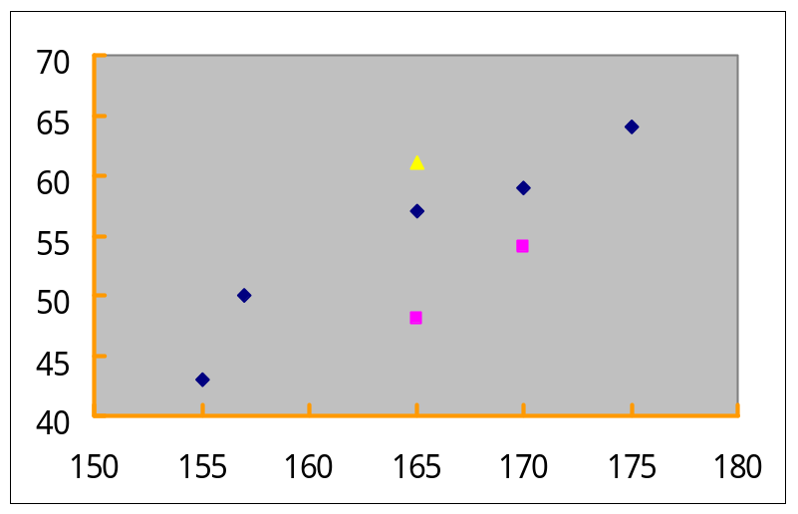
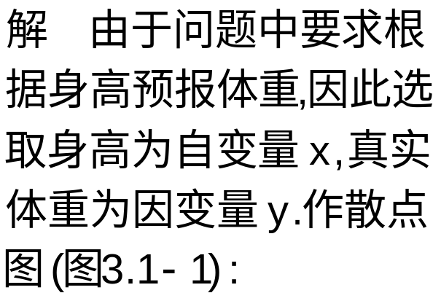



Slide 17

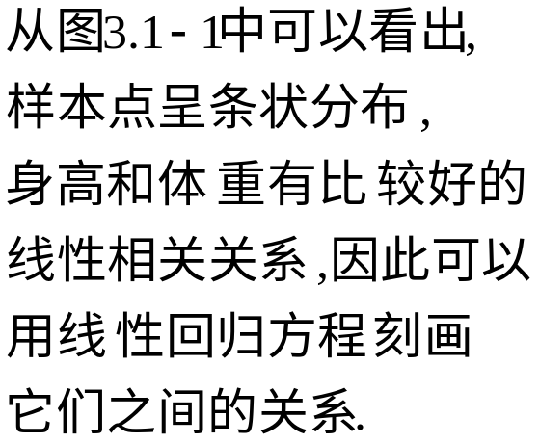

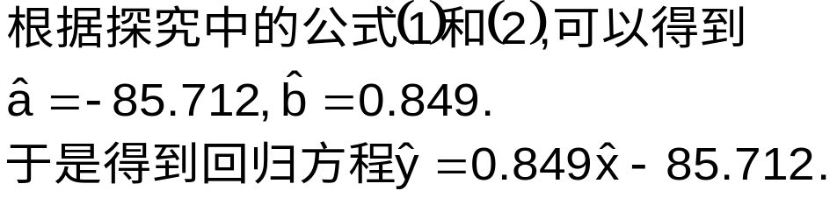
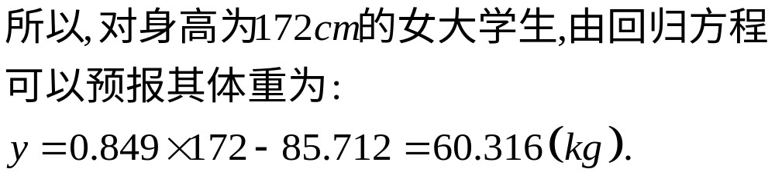

Slide 18
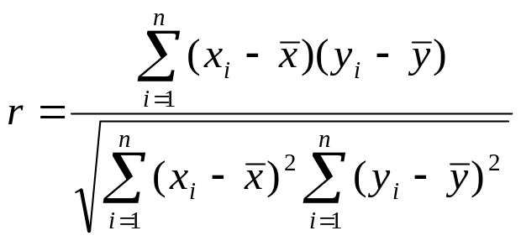
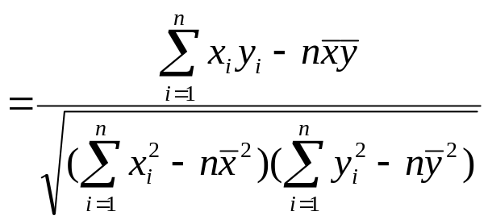
相关系数
1.相关系数：相关系数是因果统计学家皮尔逊提出的，对于变量y与x的一组观测值，
叫做变量y与x之间的样本相关系数，
简称相关系数，
------用它来衡量两个变量之间的线性相关程度.
可以证明，⏐r⏐ ≤ 1.

Slide 19
相关系数
一般性结论
2.相关系数的性质：
⏐r⏐≤1，且越接近1，相关程度越大；
⏐r⏐≤1，且越接近0，相关程度越小.

Slide 20

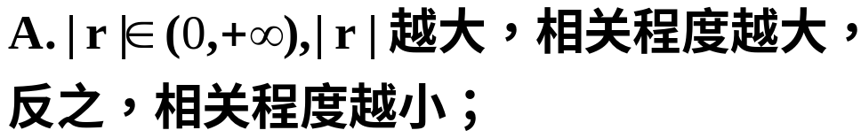
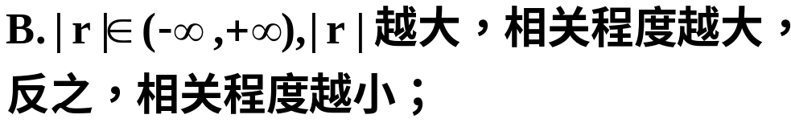
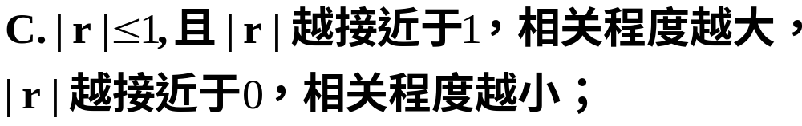


Slide 21
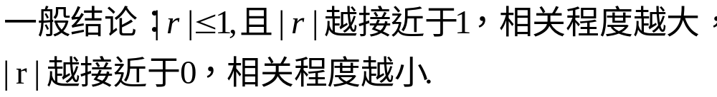
寻求“相关”的依据
可是，我们并不知道 ⏐r ⏐到底要怎样接近于1，才算变量x，y “相关”.

Slide 22
临界值：r _{0. 05}或r _{0. 01}
3.显著性水平:
显著性水平是统计假设检验中的一个概念，它是公认的小概率事件的概率值,显著性水平一般取0.01和0.05，它必须在每一次统计检验之前确定.
4. 显著性检验：(相关系数检验的步骤)由显著性水平和自由度查表得出临界值，显著性水平一般取0.01和0.05，
5.自由度ｎ－２：其中ｎ是数据的个数 ，在“相关系数检验的临界值表”查出与显著性水平0.05或0.01及自由度n-2（n为观测值组数）相应的相关数叫做临界值.
临界值记为： r_{0. 05} 或 r_{0. 01}；
判断标准：把求得的相关系数ｒ和临界值ｒ_{0.05，}或r_{0.01}比较，
若ｒ＞ｒ_{0.05}，上面ｙ与ｘ是显著线性相关的；
当ｒ≤r_{0.05}或r_{0.01}，认为上面ｙ与ｘ线性关系不显著.

Slide 23
例如:ｎ＝７时，ｒ_{0.05}＝0.754，ｒ_{0.01}＝0.874 求得的相关系数ｒ和临界值ｒ_{0.05}比较，
若ｒ＞ｒ_{0.05}，上面ｙ与ｘ是线性相关的,
当ｒ≤r_{0.05}或r_{0.01}，认为线性关系不显著.
结论：讨论若干变量是否线性相关，必须先进行相关性检验，在确认线性相关后，再求回归直线；
通过两个变量是否线性相关的估计，实际上就是把非确定性问题转化成确定性问题来研究.

Slide 24
例5．在7块并排、形状大小相同的试验田上进行施化肥量对水稻
产量影响的试验，得数据如下（单位：kg）
施化肥量x | 15 | 20 | 25 | 30 | 35 | 40 | 45
水稻产量y | 330 | 345 | 365 | 405 | 445 | 450 | 455
画出散点图
1）画出散点图如下：
y
500
450
400
350
300
10
x
15
20
25
30
35
40
45

Slide 25


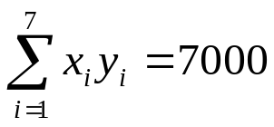
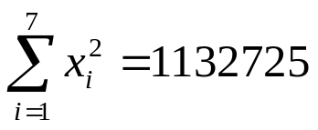
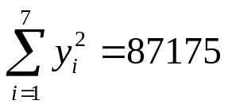
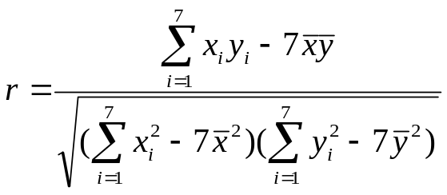
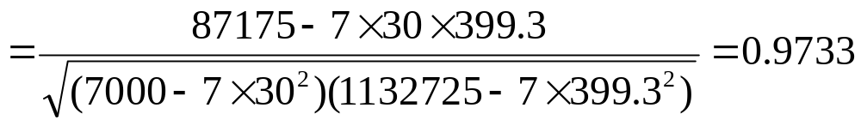
检验相关系数r的显著性水平
2）检验相关系数r的显著性水平：
i | 1 | 2 | 3 | 4 | 5 | 6 | 7
x_{i} | 15 | 20 | 25 | 30 | 35 | 40 | 45
y_{i} | 330 | 345 | 365 | 405 | 445 | 450 | 455
x_{i}y_{i} | 4950 | 6950 | 9125 | 12150 | 15575 | 18000 | 20475
=30,
=399.3,
在“相关系数检验的临界值表”查出与显著性水平0.05及自由度7-2=5相应的相关数临界值r_{0.05}=0.754＜0.9733，
这说明水稻产量与施化肥量之间存在线性相关关系.

Slide 26

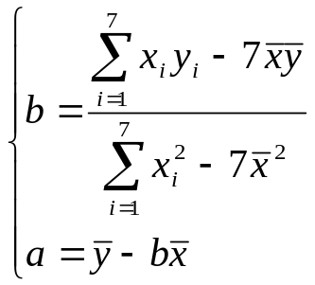
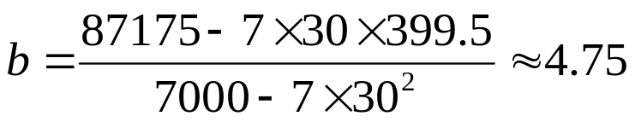

设回归直线方程
3）设回归直线方程
利用
计算a，b，
a=399.3-4.75×30≈257，则回归直线方程

Slide 27
散点图及回归直线图
y
500
450
400
350
300
x
10
15
20
25
30
35
40
45

Slide 28
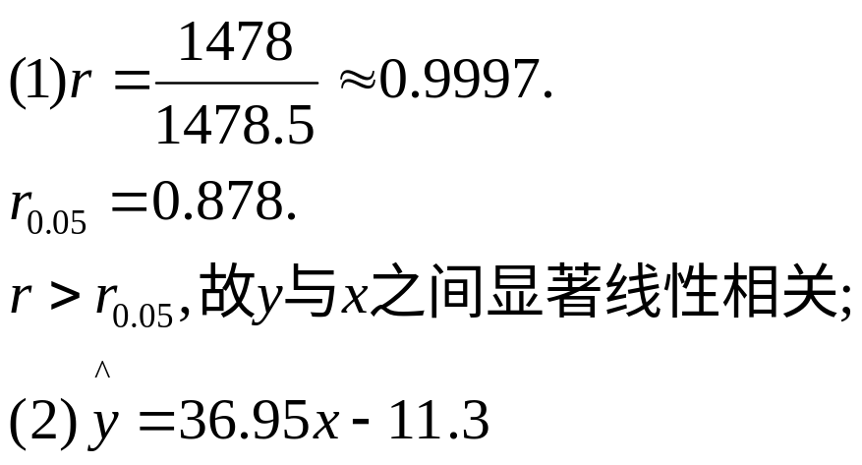
课堂练习：
1 .
某医院用光电比色计检验尿汞时，
得尿汞含量(毫克／升)与消光系数如下表：
尿汞含量x | 2 | 4 | 6 | 8 | 10
消光系数y | 64 | 138 | 205 | 285 | 360
①对变量y与x进行相关性检验；
②如果y与x之间具有线性相关关系，求回归直线方程．

